Slide 1

Comunicación y Campus Virtual
Irene Torres

Slide 2
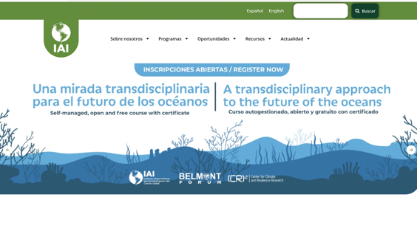

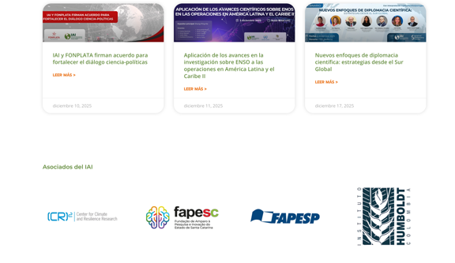
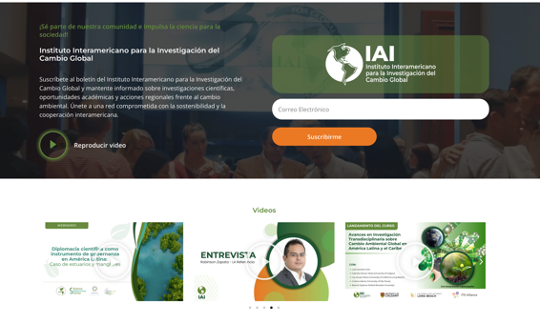
Sitio web
8 ENE 2026
Noticias y oportunidades
10.000 archivos
Asociados del IAI
Suscripción
Videos

Slide 3
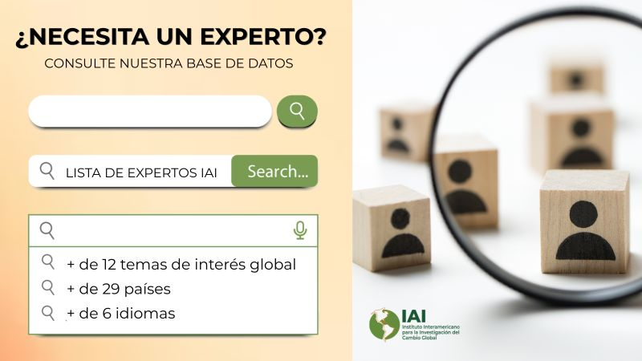
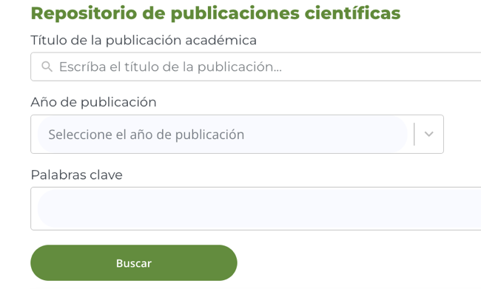

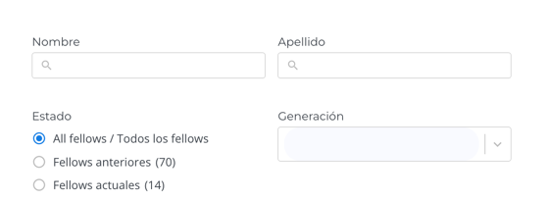

Sitio web
8 ENE 2026
3 bases de datos consultables
2
1
3

Slide 4



Redes sociales
8 ENE 2026
Linkedin
248.556 impresiones
1 Jun – 30 Nov 2025
Instagram
33.370 cuentas alcanzadas hasta 30 Nov 2025
Lista de difusión
6.538 correos activos
hasta 30 Nov 2025

Slide 5

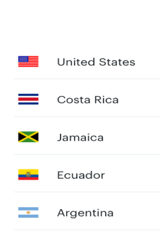
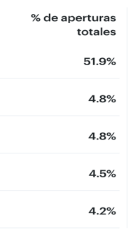

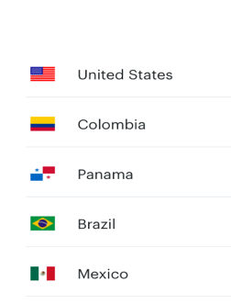
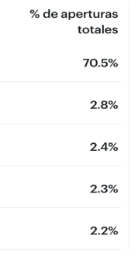
Webinarios
8 ENE 2026

Slide 6


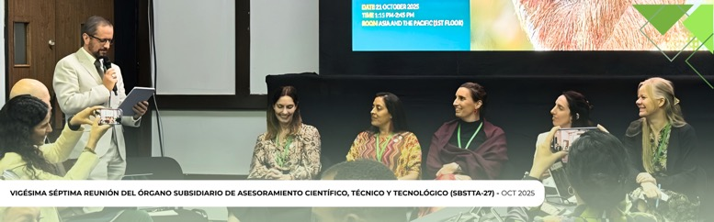

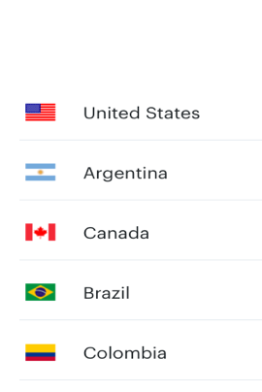
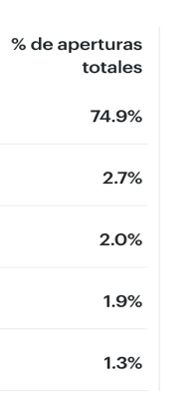
Boletín y noticias
8 ENE 2026

Slide 7

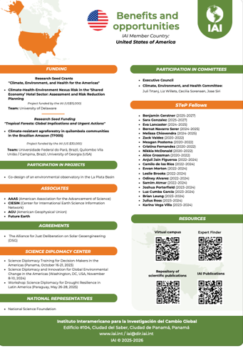
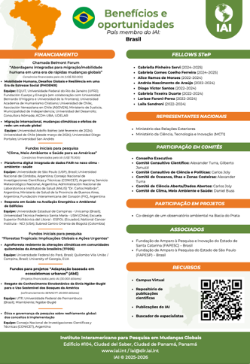
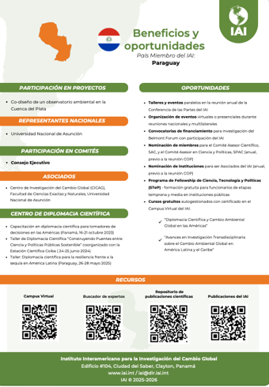
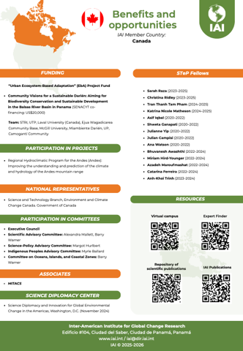
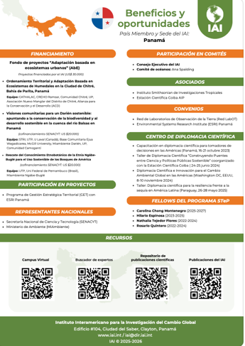
Publications
8 JAN 2026
Member country sheets
+1,000 downloads

Slide 8

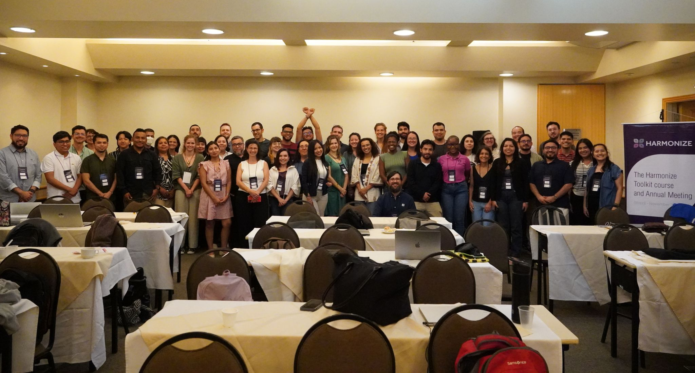
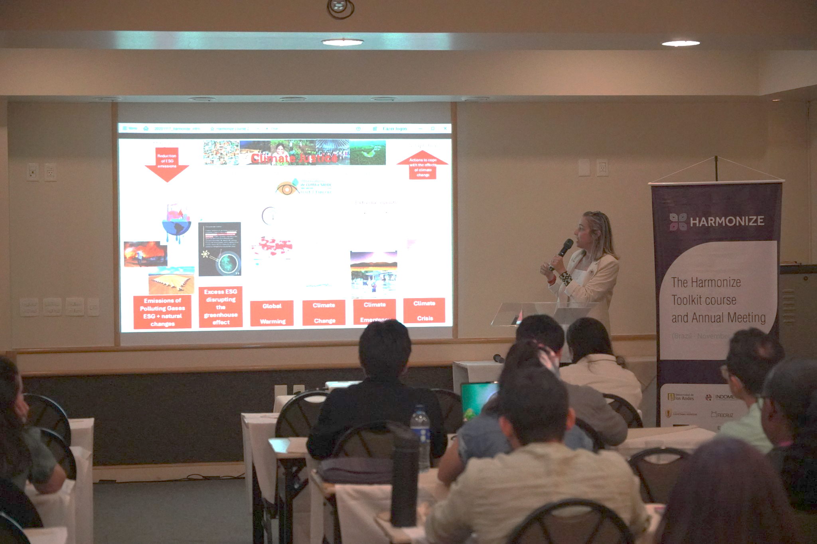
Proyecto internacional
8 JAN 2026

Slide 9
Proyecto internacional
8 JAN 2026
INICIATIVA DE INTELIGENCIA EN CLIMA Y SALUD
Instituto Interamericano para la Investigación del Cambio Global (IAI)
Barcelona Supercomputing Center (BSC)
Red Cross Red Crescent Climate Centre (RCCC)
Caribbean Institute for Meteorology and Hydrology (CIMH)
African Centre of Meteorological Applications for Development (ACMAD)
National University of Singapore (NUS)
Wellcome Trust – fondos discrecionales
Presupuesto: €16 millones

Slide 10
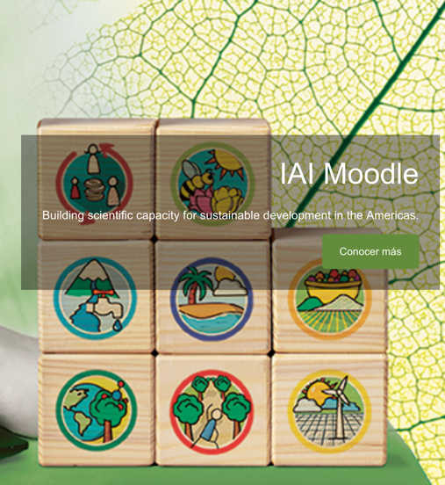
Campus Virtual del IAI
8 ENE 2026
CURSOS AUTOGESTIONADOS
4306 inscritos en total
1 JUN – 30 NOV 2025: 1695 inscritos nuevos
725 certificados emitidos en total
1 JUN – 30 NOV 2025: 217 certificados nuevos

Slide 11
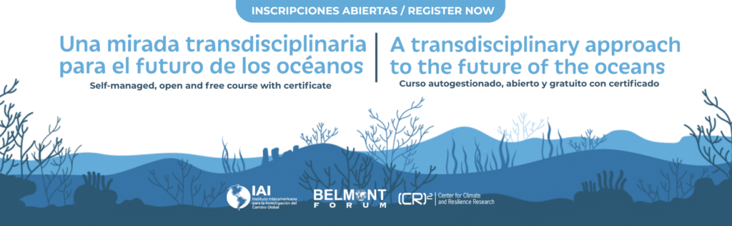

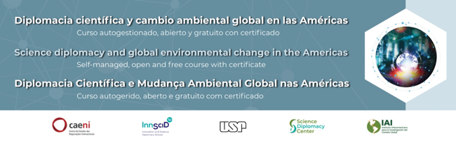
Campus Virtual del IAI
8 JAN 2026
CURSOS AUTOGESTIONADOS
446 inscritos
350 inscritos
600 inscritos

Slide 12

Campus Virtual del IAI
8 ENE 2026
CURSO PILOTO
Módulos de aprendizaje
Procesamiento y visualización de imágenes
Análisis de series temporales
Cálculos con datos vectoriales
Análisis del cambio en la cobertura del suelo
Presentación del cambio antes/después

Slide 13
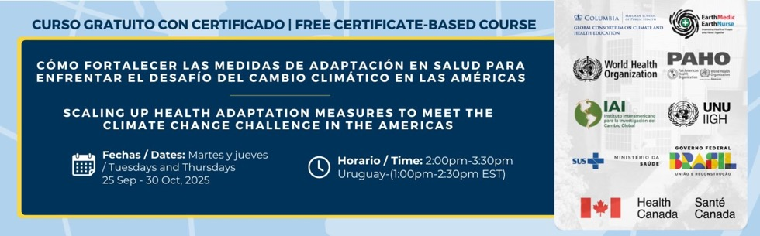
Campus Virtual del IAI
8 ENE 2026
CURSO EN LÍNEA
+3,000 inscritos
4 idiomas (español, inglés, portugués, inglés)

